Slide 1
A JÖVŐ TÁRSADALMA A TECHNOLÓGIAI FEJLŐDÉS TÜKRÉBEN
Toóth Krisztina kutatásai a jövőnket illetően

Slide 2
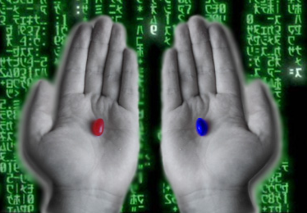
Jövőképek
Technológiai függés
Ellustulás/-kényelmesedés
HASONMÁSOK
A VÁROS ÉS A CSILLAGOK
BLACK MIRROR
A MÁTRIX

Slide 3
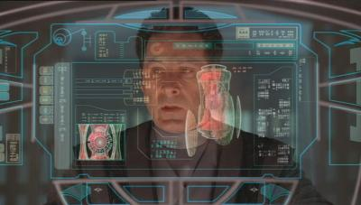
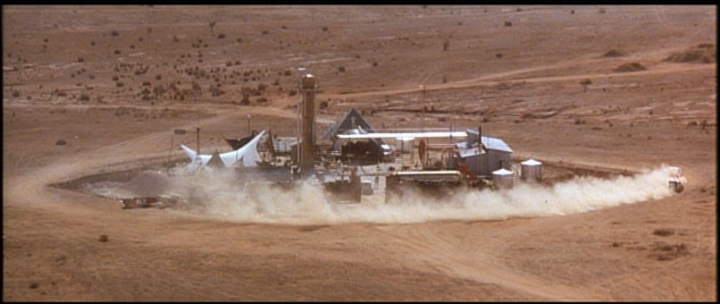
Jövőképek
Világégés
Pozitív fejlődés
Terminator
Csillagkapu (Tollanok)
Star Trek
MadMax

Slide 4
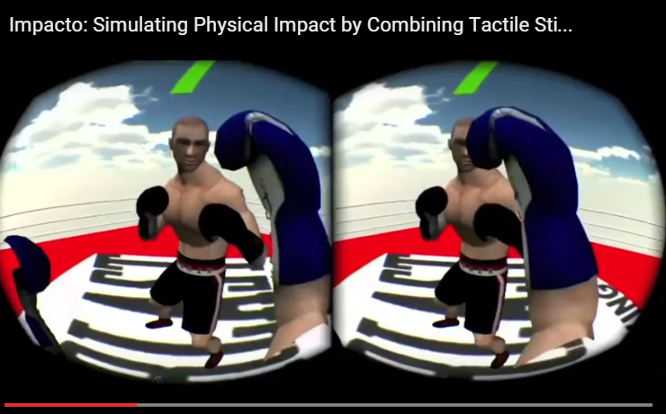
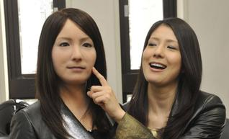
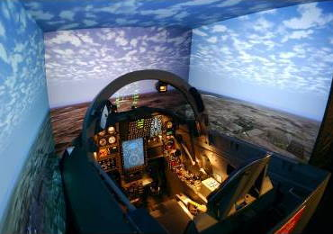
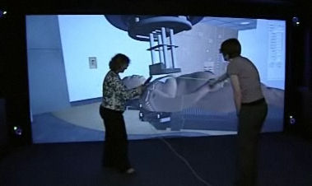
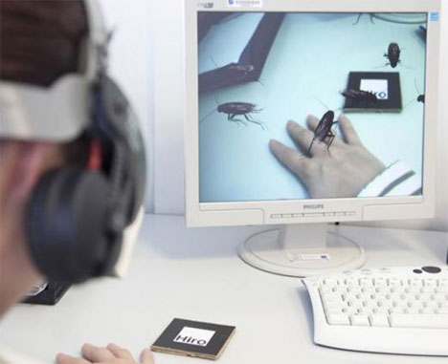
Hol tartunk?

Slide 6
AZ „ÉRDEKLI”, MIT TESZEL!

Slide 7
KÖSZÖNÖM A FIGYELMET!

